Slide 1
APVĀRSNIS EIROPA
#IEVADS
11:00 – 12:00

Slide 3
Nacionālā kontaktpunkta vecākā eksperte Valsts izglītības attīstības aģentūrā” (VIAA) # The European Innovation Council (EIC)
MARIJA PLOTNIECE
+371 29966535 / +371 67785402
marija.plotniece@viaa.gov.lv

Slide 4
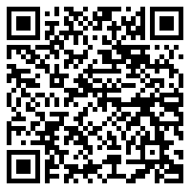
NOSKENĒ & ATRODI VISU LATVIJAS NKP EKSPERTU SARAKSTU
@HEncplv
@apvarsnis
Nodrošina atbalstu visās Apvārsnis Eiropa tematikās bez maksas
Noskenē & uzzini vairāk par Apvārsnis Eiropa

Slide 5
Kas ir Apvārsnis Eiropa?
Apvārsnis Eiropa ir Eiropas Savienības (ES) pētniecības un inovācijas (P&I) programma 2021.- 2027. gada periodam, kas turpinās līdzšinējo programmu Apvārsnis 2020.
Programmas Apvārsnis Eiropa kopējais finansējums 95,5 miljardi eiro, padarot to par visu laiku vērienīgāko un ambiciozāko pētniecības un inovāciju programmu, ko īstenojusi ES.
Tā ietver 5,4 miljardus no Eiropas atveseļošanās plāna NextGenerationEU, kura mērķis ir veicināt Eiropas atveseļošanos un padarīt Eiropu noturīgāku pret nākotnes izaicinājumiem.

Slide 6
Apvārsnis Eiropas pamatā izvirzīts 3 pīlāru modelis, kura ietvaros atbalstīs atvērto zinātni, globālo izaicinājumu risināšanu un rūpniecības konkurētspēju un atvērto inovāciju, papildus atbalstot arī Eiropas pētniecības telpas stiprināšanu.

Slide 7
Trešais pīlārs «Vadošā loma rūpniecībā» pret «Atvērto inovāciju», iespējams, ir lielākā izmaiņa pamatprogrammas pārejā no «Apvārsnis 2020» uz «Apvārsnis Eiropa»
EIC koncentrēsies uz atbalstu revolucionārām inovācijām, kas ir pārāk riskantas privātajiem ieguldītājiem, izmantojot "Pathfinder" grantus (agrīnām tehnoloģijām) vai "Accelerator" finansējumu (pirmskomerciālam darbībam). EIE koncentrēsies uz novatoru mijiedarbības tīklu izveidi.
EIT papildinās EIC, apvienojot galvenos pētniecības, izglītības un uzņēmējdarbības dalībniekus, lai sasniegtu kopīgu mērķi.
Notes:
Šim pīlāram ir trīs komponenti: eiropas inovācijas padome (eic), eiropas inovācijas ekosistēmas (eie) un eiropas inovāciju un tehnoloģiju institūts (eit).

Slide 8
KAS JAUNS?

Slide 9
Kas ir ES misijas?
ES misijas ir apņemšanās atrisināt dažas no lielākajām problēmām, ar kurām saskaras mūsu pasaule, piemēram, cīņa pret vēzi, pielāgošanās klimata pārmaiņām, okeānu aizsardzība, dzīvošana zaļākās pilsētās un augsnes veselība un pārtikas nodrošināšana. Tie ir pamatprogrammas "Apvārsnis Eiropa" neatņemama sastāvdaļa, sākot ar 2021. gadu. Katra misija darbosies kā darbību portfelis, piemēram, pētniecības projekti, politikas pasākumi vai pat likumdošanas iniciatīvas, lai sasniegtu izmērāmu mērķi, ko nevarētu sasniegt ar atsevišķām darbībām. ES misijas palīdzēs sasniegt Eiropas zaļā kursa mērķus, Eiropas plānu vēža uzveikšanai, kā arī ilgtspējīgas attīstības mērķus.

Slide 10
Jomās, kur būs misijas
Vēzis
Pielāgošanās klimata pārmaiņām, tostarp sabiedrības pārveide
Veselīgi okeāni, jūras piekrastes un iekšējie ūdeņi
Klimatneitrālas un viedas pilsētas
Augsnes veselība un pārtika

Slide 11
Iespēja kļūt par ekspertu
Eiropas Komisijas eksperti izvērtē konkursus un projektu pieteikumus, uzrauga projektus un palīdz izstrādāt politiku un programmas.

Slide 12
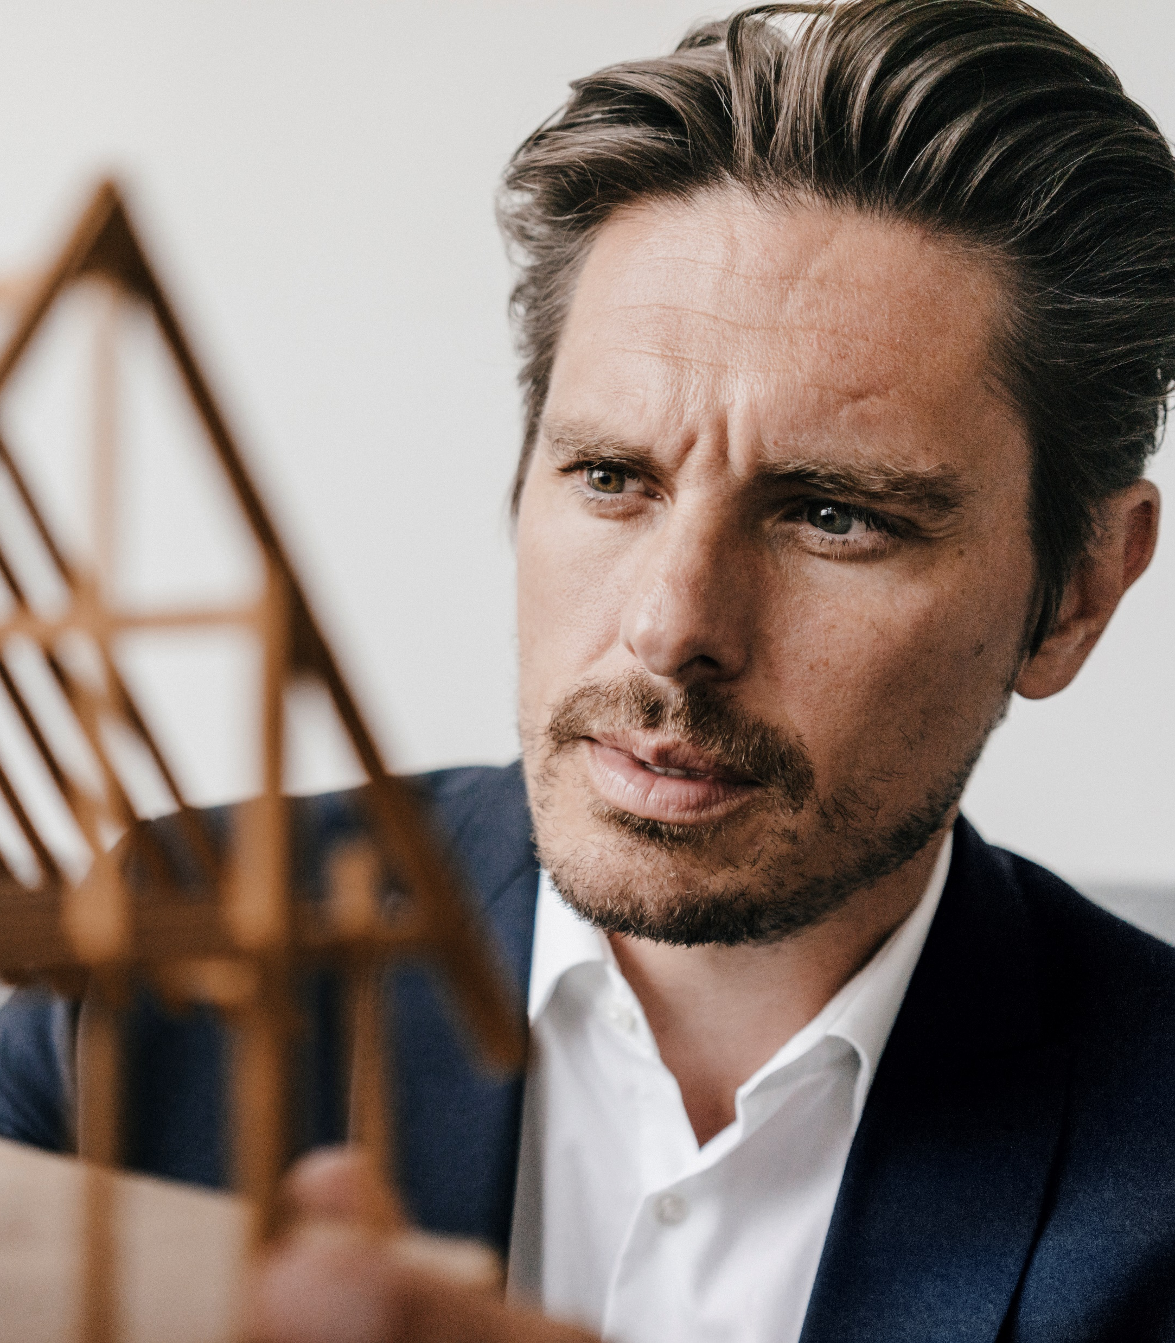
Kas var kļūt par ekspertu?
Lai tiktu atlasītiem, ekspertiem jābūt
augsta līmeņa speciālajām zināšanām attiecīgajās jomās; pieejamiem neregulāriem īstermiņa uzdevumiem;
labas iemaņās angļu un franču un/vai vācu valodā;
Iemaņās izmantot IT rīkus;
!Ikviens var reģistrēt savu interesi kļūt par ekspertu! Novērtēšanas un pārskatīšanas darbu var pilnībā vai daļēji veikt eksperta dzīvesvietā vai darba vietā, vai Komisijas telpās. Attiecībā uz konkrētām programmām un darbībām (piemēram, pamatprogrammu "Apvārsnis 2020") eksperti var iesniegt savus pētniecības pieteikumus, veicot novērtējumus kā eksperts, ar nosacījumu, ka nav interešu konflikta.
Eksperti netiks norīkoti izvērtēt savu priekšlikumu.

Slide 14
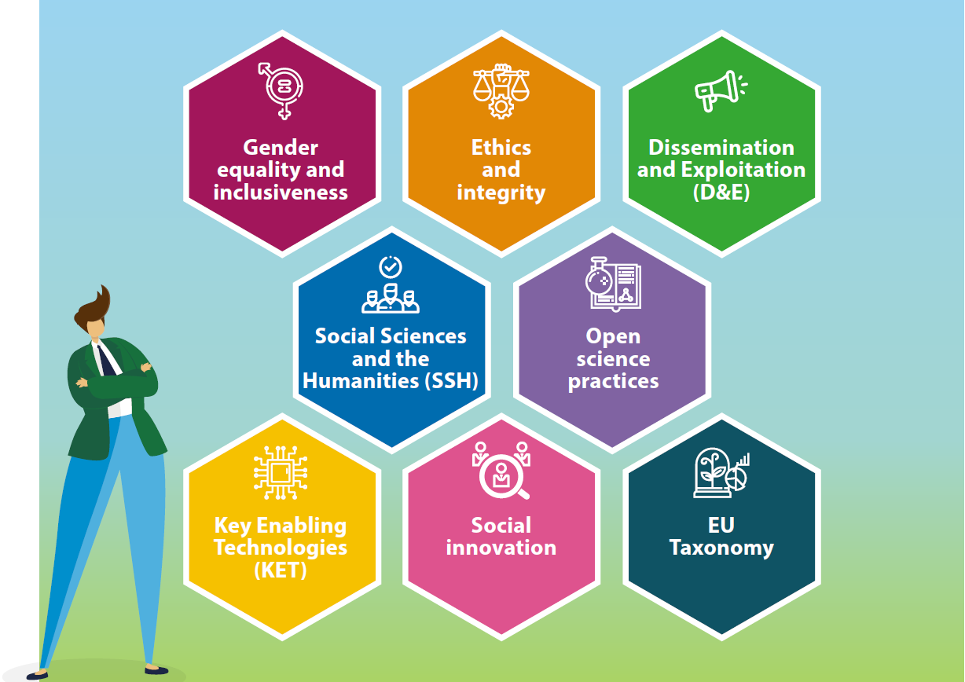
HORIZONTĀLAS PRIORITĀTES

Slide 15
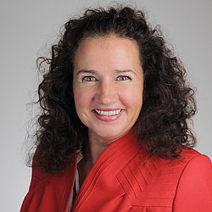
DZIMUMU LĪDZTIESĪBAS PLĀNS
Katrai juridiskai personai, kas ir valsts iestāde, pētniecības organizācija vai augstākās izglītības iestāde, jābūt Dzimumu līdztiesības plāns.
VIAA – Dzimumu līdztiesības plāns // vebinārs

Slide 16
EIC
Elon Musk’s startup Neuralink
Deep tech ir tehnoloģija, kuras pamatā ir progresīvi zinātnes sasniegumi un atklājumi un kuru raksturo nepieciešamība palikt tehnoloģiskajā priekšplānā, pastāvīgi mijiedarbojoties ar jaunām idejām un laboratorijas rezultātiem.

Slide 17
EIC Community platforma un Market Place
EIC kopiena ir balstīta uz EIC Kopienas platformu: ekskluzīvu, virtuālu tikšanās vietu, kur EIC finansēti projekti un uzņēmumi var sazināties ar saviem kolēģiem un izmantot potenciālās uzņēmējdarbības partnerības, ko papildina Kopienas darbības.
EIC Marketplace apkopos un organizēs informāciju par EIC projektu sākotnējiem konstatējumiem un rezultātiem un proaktīvi darīs šo informāciju (kopā ar atbalsta pakalpojumiem un zināšanām) pieejamu potenciālajiem partneriem, ieguldītājiem un uzņēmējiem, kas varētu turpināt vai iekļaut rezultātus savās inovācijās.

Slide 18
SoE
Izcilības zīmogs ir sertifikāts, ko piešķir MVU, kuri piesakās EIC Transitional vai EIC Accelerator finansējumam un tiek vērtēti kā atbilstīgi visiem finansēšanas kritērijiem. Izcilības zīmogs nodrošina piekļuvi biznesa paātrināšanas pakalpojumiem un atvieglo finansējumu no citiem avotiem. To piešķir tikai tiem pretendentiem, kuri dod piekrišanu datu apmaiņai par savu pieteikumu ar citām atbilstošajām finansēšanas struktūrām.

Slide 19
Galvenās EIC darba programmas iezīmes
OPEN FUNDING
Lielāko daļu finansējuma piešķirs atklātos konkursos bez iepriekš noteiktām tematiskām prioritātēm (“Open Funding”). Atvērtais finansējums ir paredzēts, lai sniegtu atbalstu jebkurām tehnoloģijām un jauninājumiem, kas attiecas uz dažādām zinātnes, tehnoloģiju, nozaru un lietojumu jomām vai pārstāv jaunas kombinācijas.
THE CHALLENGE DRIVEN APPROACH
Uz izaicinājumiem balstīta pieeja nodrošina finansējumu konkrētu tehnoloģisku un inovatīvu sasniegumu risināšanai. Šajos izaicinājumos tiek ņemtas vērā ES prioritātes pārejai uz zaļu, digitālu un veselīgu sabiedrību, kā arī vispārējais stratēģiskais plāns programmai Horizon Europe.

Slide 20
STRUKTŪRA
Finansēšanas iespējas 2021. gadā
EIC Open Calls
EIC Pathfinder Open
EIC Transition Open
EIC Strategic Challenges
EIC Pathfinder Challenges
EIC Transition Challenges
EIC Accelerator Open
EIC Accelerator Challenges
10 B
EIC Prizes
EIC Community and Bussines Acceleration Services
300 M/130 M for ->
100 M
1 billion/500 M for green

Slide 21
Q&A
Par cik es strādāju ar komercializācijas projektiem interesē:
a) kur un kā atrast pareizos projekta partnerus
b) kādi ir galvenie kritēriji, lai paaugstinātu iespējas uzvarēt projektu konkursā un iegūt projektu [jo sen zināms, ka konkurence ir milzīga un iespējas ir <5%]
Kā LV var iesaistīties lielākā mērā nekā bija iepriekš?
We have never applied for any EIC funding before but are very interested to learn how and who we can partner with in Latvia.
Kam pieder radītais IP? ; Kāds ir esošais "success rate" no visiem pieteiktajiem projektiem līdz šim H2020? ; Priekšnoteikumi, lai izdotos iegūt atbalstu?
Esošās sadarbības pieredzes ar licencātiem un/ vai spin-off partneriem

Slide 22
KAFIJAS PAUZE

Slide 23
APVĀRSNIS EIROPA
#PATHFINDER
13:00 – 14:00

Slide 24
Pathfinder
#OPEN

Slide 25
Kāpēc jums vajadzētu pieteikties?
Jums jāpiesakās, ja meklējat EIC Pathfinder Open atbalstu, lai īstenotu vērienīgu redzējumu par radikāli jaunām tehnoloģijām ar potenciālu radīt jaunus tirgus un/vai risināt globālas problēmas. EIC Pathfinder Open atbalsta šādu nākotnes tehnoloģiju agrīnu izstrādi (piemēram, dažādas darbības zemā tehnoloģiju gatavības līmenī 1.–4. līmenī), kuru pamatā ir augsta riska/augsta ieguvuma zinātnes un tehnoloģijas revolucionāra pētniecība (tostarp "deep-tech").
Pirms pieteikties šim uzaicinājumam, jums jāpārbauda, vai jūsu pieteikums atbilst visām šādām būtiskām īpašībām ("vārtsargi"):
Pārliecinošs ilgtermiņa redzējums par radikāli jaunām dziļajām tehnoloģijām, kam ir potenciāls radīt transformējošu pozitīvu ietekmi uz mūsu ekonomiku un sabiedrību.
Konkrēts, jauns un vērienīgs zinātnes un tehnoloģijas attīstības sasniegums, kas nodrošina virzību uz iecerēto tehnoloģiju.
Augsta riska/augsta ieguvuma pētniecības pieeja un metodoloģija ar konkrētiem un ticamiem mērķiem.

Slide 26
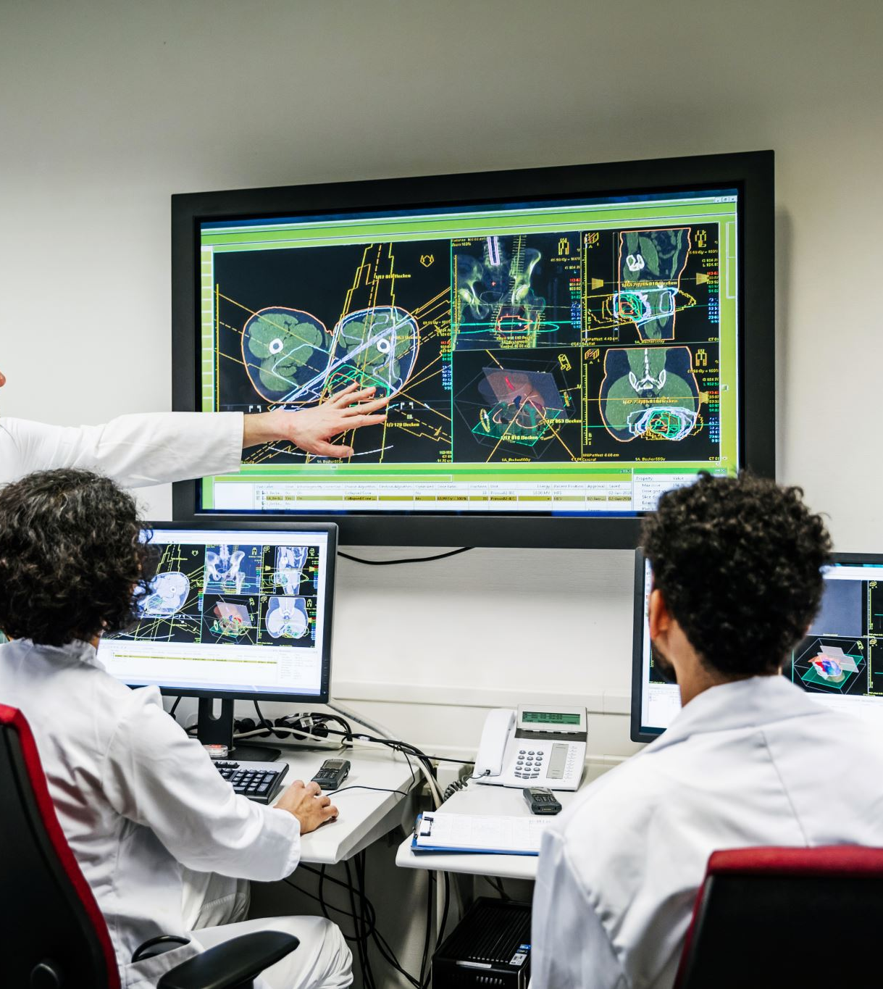
Jūsu projekta paredzamais rezultāts ir principa pierādījums tam, ka iecerētās nākotnes tehnoloģijas galvenās idejas ir realizējamas, tādējādi validējot tās zinātnisko un tehnoloģisko bāzi.
Projekta rezultātos būtu jāiekļauj augstākā līmeņa zinātniskās publikācijas ar atvērtu piekļuvi. Lai gan paredzams, ka jūsu redzējums būs vērtīgs tā iespējamās turpmākās ietekmes dēļ, piemēram, lai radītu jaunus tirgus, uzlabotu mūsu dzīvi vai risinātu globālas problēmas, nav paredzams, ka tās tiks risinātas vai sasniegtas jūsu Pathfinder Open projekta gaitā. Tomēr no jums tiek sagaidīts, ka jūs veicat nepieciešamos pasākumus, lai varētu veikt turpmāku ieviešanu, piemēram, pienācīgi formāli aizsargāt radīto intelektuālo īpašumu (IP).

Slide 27
Vai es varu pieteikties?
Šis projektu konkurss ir atvērts kopīgiem pētījumiem. Jūsu pieteikumu konsorcija vārdā, kurā ir vismaz trīs neatkarīgas juridiskas personas, katra no kuras ir reģistrētā ES dalībvalstī vai asociētā valstī, jāiesniedz koordinatoram.
Partneri var būt, piemēram, universitātes, pētniecības organizācijas, MVU, jaunuzņēmumi, rūpnieciskie partneri vai fiziskas personas.

Slide 28
Kādu atbalstu jūs saņemsiet, ja jūsu pieteikums tiks finansēts?
Jūs saņemsiet grantu pētniecības un inovācijas darbībai, lai segtu attiecināmās izmaksas, kas nepieciešamas jūsu projekta īstenošanai.
Šim uzaicinājumam EIC attiecīgi izskata priekšlikumus ar pieprasīto ES ieguldījumu līdz EUR 3 miljoniem.
Tomēr tas neliedz jums pieprasīt lielākas summas, ja tas ir pienācīgi pamatots.
Granta finansējuma likme būs 100% no attiecināmajām izmaksām.
Notes:
EIC Pathfinder finansētie projekti (tostarp dotācijas, kas izriet no dažiem EIC izmēģinājuma Pathfinder, FET-Open un FET proaktīviem uzaicinājumiem) ir atbilstīgi: - saņemt papildu dotācijas ar fiksētu summu līdz EUR 50 000, lai veiktu papildu darbības, lai izpētītu iespējamos tirdzniecības vai portfeļa darbību ceļus (sk. - iesniegt akseleratora priekšlikumu, izmantojot fast-track shēmu (sk. 4. pielikumu).

Slide 29
Kā pieteikties? Cik ilgs laiks nepieciešams? Kā viņi izlemj?
Pieteikums jāiesniedz ES Finansējuma un konkursa iespēju portālā pirms noteiktā termiņa. Jūsu pieteikumu vērtēs attālināti EIC eksperti.
25.maijs
17 A4 lapas
5 mēneši

Slide 30
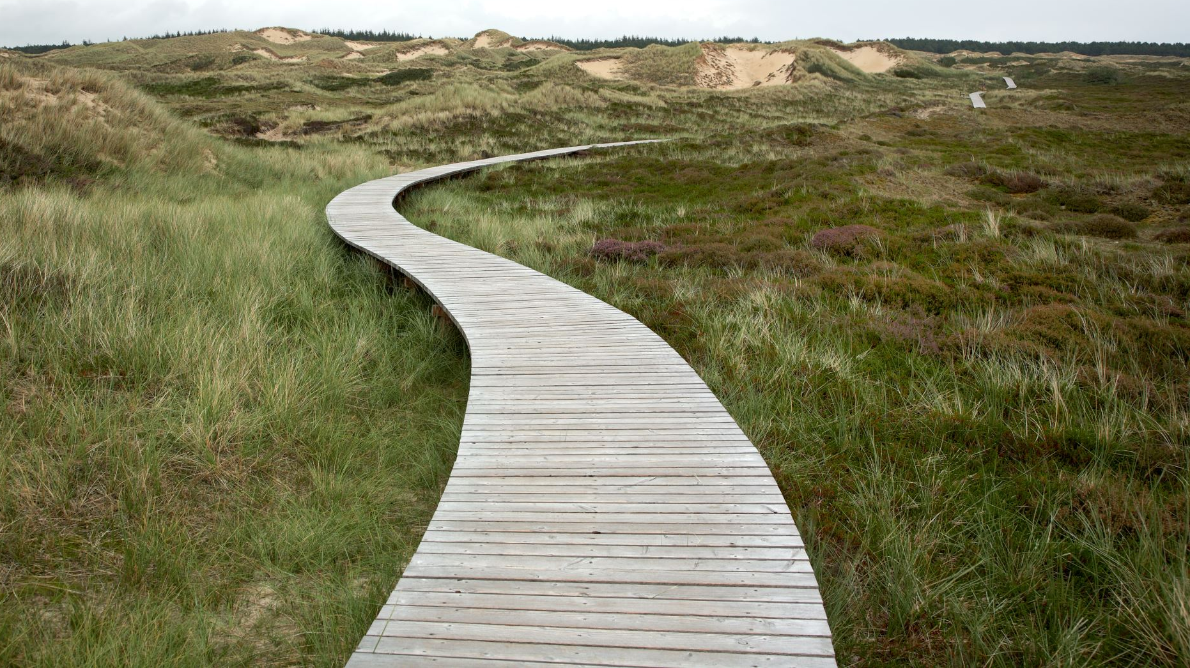
Pathfinder
#CHALLENGES

Slide 31
Priekš katra konkrētā uzaicinājuma iesniegt problēmas risinājumu, EIC izveidos projektu portfeli, kas būs paredzēts, lai izpētītu dažādas perspektīvas, konkurējošas pieejas vai problēmas papildinošus aspektus.
Šī pētījuma sarežģītība un augsta riska raksturs prasīs daudznozaru sadarbību.

Slide 32
Kāpēc jums vajadzētu pieteikties?
Ja jums ir ambicioza ideja realizēt konkrēta Pathfinder Challenge vīziju, tad šis aicinājums var būt tieši priekš jums.
EIC ir īpaši ieinteresēts jūsu idejās par jaunām deep tehc risinājumiem: tehnoloģijām, kas kļūst iespējamas, pateicoties progresīvai zinātnei konkrētā izaicinājuma jomā.

Slide 33
Vai varat pieteikties?
Pathfinder Challenges atbalsta kopīgu pētniecību un inovāciju no konsorcijiem vai atsevišķu juridisku personu pieteikumiem (ja vien nav noteikts citādi).

Slide 34
Kādu atbalstu jūs saņemsiet, ja jūsu pieteikums tiks finansēts?
Kopējais paredzamais budžets šim uzaicinājumam ir EUR 133,6 miljoni, ko paredzēts piešķirt aptuveni vienādās daļās starp izaicinājumiem. Šim uzaicinājumam EIC attiecīgi sagaida pieteikumus ar ES ieguldījumu līdz EUR 4 miljoniem.
Tomēr tas neliedz jums pieprasīt lielākas summas, ja tas ir pienācīgi pamatots.
Granta finansējuma likme būs 100 % no attiecināmajām izmaksām.

Slide 35
Kā pieteikties? Cik ilgs laiks nepieciešams? Kā viņi izlemj?
Pieteikums jāiesniedz ES Finansējuma un konkursa iespēju portālā pirms noteiktā termiņa. Jūsu pieteikumu vērtēs attālināti EIC eksperti.
27.oktobris
25 A4 lapas
5 mēneši
Notes:
No sākuma attālināti, un tad virssliekšņa projektus izvērtēs portfolio manageri, un būs gala lēmums.

Slide 36
Awareness Inside (Informētība)
Paredzams, ka pieteikumos tiks risināts katrs no turpmāk minētajiem trim sagaidāmajiem rezultātiem: 1) Jaunas izpratnes koncepcijas, kas piemērojamas sistēmām, kas nav saistītas ar cilvēkiem, bet ir vairāk tehnoloģiskas.
2) Demonstrēt un apstiprināt šādas izpratnes nozīmi un pievienoto vērtību apzinātā tehnoloģijā, artefaktu klasē vai pakalpojumos, attiecībā uz kuriem apzināšanās iezīmes nodrošina patiesi atšķirīgu kvalitāti, piemēram, veiktspējas, elastīguma, uzticamības vai lietotāja pieredzes ziņā. 3) Definēt integrējošu pieeju izpratnes veidošanai, tās tehnoloģisko instrumentu kopumu, vajadzības un sekas, kā arī tās robežas, tostarp ētikas un normatīvās prasības.
Šī problēma ir atvērta tikai sadarbības projektiem ar vismaz 3 partneriem.

Slide 37
Instrumenti, lai izmērītu un stimulētu aktivitāti smadzeņu audos
Šim uzaicinājumam iesniegtajiem priekšlikumiem būtu jārisina vismaz viena no šādām problēmām:
Pilna ierīce ar unikālām iezīmēm, piemēram, vērsta uz pašlaik neārstētiem traucējumiem, kas piedāvā nepieredzētu miniaturizāciju, zemu latentuma slēgta cikla uzraudzības stimulācijas atgriezenisko saiti (ja nepieciešams), ļoti zemu enerģijas patēriņu, zemu/vidēju invazivitāti (piemēram, saderīgu ar implantāciju ar endoskopiskām metodēm), augstas izšķirtspējas, ilgtspējīgu utt. Jauni vai topoši fiziskie principi vai metodoloģijas, kas varētu būt pamats nākotnes smadzeņu sensoriem un/vai stimulācijas tehnoloģijām ar skaidrām un kvantitatīvi nosakāmām priekšrocībām. Uzmanības centrā ir metodes, kas var piedāvāt bezprecedenta datus par smadzeņu darbību vai kas ļauj nepieredzēti modulēt smadzeņu darbību terapeitiskos nolūkos vai smadzeņu un datora sasaistē.
Pieteikumi, kas vērsti uz pilnu ierīci, tiek stingri mudināti izstrādāt ticamu darba plānu, lai līdz projekta beigām realizētu vismaz 1) darba prototipa ierīci vai instrumentu un 2) pirmsklīniskos datus ar pierādījumiem par terapeitisko darbību. Būtu jāņem vērā dzimumu līdztiesība.

Slide 38
Jaunās tehnoloģijas šūnu un gēnu terapijā
Priekšlikuma iesniedzēji tiek aicināti iesniegt ar slimību vai slimībām nesaistītus priekšlikumus, kas vērsti uz jaunām tehnoloģijām vai tehnoloģiskiem risinājumiem, kuru mērķis ir pārvarēt pašreizējās šūnu un gēnu terapijas problēmas vienā vai vairākās turpmāk uzskaitītajās jomās, bet neaprobežoties tikai ar šīm jomām: 1) Šūnu terapijas ražošanas un produktu attīstība (klīniskā stadija) 2) Adaptīvo šūnu terapijas uzlabošana 3) Nākamās paaudzes vēža šūnu terapijas identificēšana 4) Šūnu terapijas piemērošana vēža pacientu ārstēšanai personalizētā veidā
5) Gēnu piegādes sistēmu (vektoru) efektivitātes uzlabošana un riska mazināšana 6) Gēnu terapijas ražošanas procesu/ražošanas uzlabošana
Jūsu projektam ir jācenšas līdz galam sasniegt vismaz vienu no konkrētajiem rezultātiem, kas definēti šim izaicinājumam. Būtu jāņem vērā dzimumu līdztiesība.

Slide 39
Jauni ceļi uz zaļā ūdeņraža ražošanu
Konkrētais paredzamais iznākums ir koncepcijas vai laboratorijas mērogā apstiprinātas inovatīvas Green H2 ražošanas tehnoloģijas pierādījums, izmantojot programmējamus un kontrolētus bioloģiskus, ķīmiskus vai fizikālos ceļus, neizmantojot fosilo kurināmo, iespējams, izmantojot sāli vai notekūdeņus, gaisa mitrumu, biomasu vai dekarbonizētu ķīmisko vielu kopprodukciju.

Slide 40
Inženierijas materiāli
Paredzams, ka projekti saskaņā ar šo uzaicinājumu izstrādās tehnoloģijas vismaz divu dažādu dzīvo materiālu ražošanai. Konkrētie paredzamie rezultāti atkarībā no ražošanas procesa izvēles (top-down/bottom-up) ir šādi:
pierādījums par tehnoloģiju principu, kas ievērojami pārsniedz pašreizējos tehnoloģijas, kas ļauj ražot vismaz divus jaunus bioloģiskus materiālus, kuri ir lielāki par 1 cm visos izmēros ar programmējamu un kontrolētu sintētisku vai inženierijas morfoģenēzi (ar eikariotu vai prokariotu šūnām)
VAI
laboratorijas validēta, automatizēta un datorizēta projektēšanas būvēšanas-testēšanas mācību platforma (DBTL), kas ievērojami pārsniedz pašreizējos, un spēj radīt vismaz divus jaunus materiālus (HLM) vairākos mērogos ar uzlabotām vai nepieredzētām īpašībām
Paredzams, ka arī projekti, kas finansēti saskaņā ar šo uzaicinājumu, sadarbosies un veicinās plašākas ētiskas, sociālas un regulatīvas debates.
Lai pieteiktos, jūsu priekšlikumam ir jāplāno tehnoloģiju validēšana, ražojot vismaz divus dažādus dzīvos materiālus (t. i., ar dažādiem pielietojumiem, mērogu - 10 x atšķirību un šūnu sastāvu). Tie nedrīkst būt viens otra atvasinājumi.

Slide 41
KĀ BIJA?

